Slide 1
威士忌愛好會 官方網站 「波摩雪莉新品發布」 活動網頁 設計調整
2025.01.13

Slide 2
修改項目總覽：
需請協助修改文字及新增斷行：官網文字更新
搶先兌換下方說明文字，改為
「活動當日出示LINE會員卡面，即可兌換
全新上市波摩12年雪莉單一麥芽蘇格蘭威士忌乙杯」

Slide 3
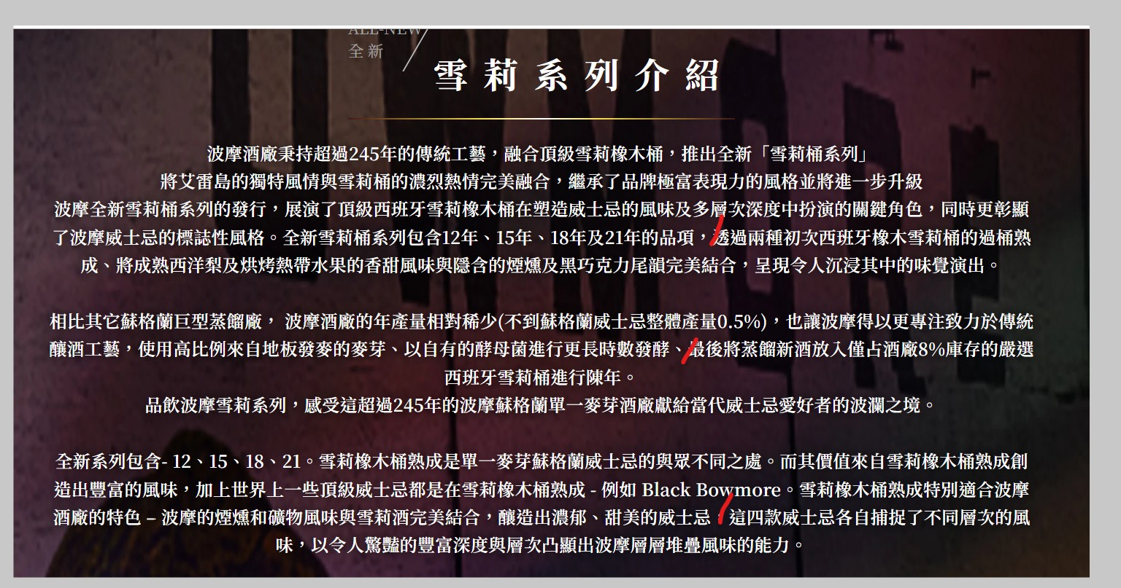
文字有調整，請協助修改文字，以及下圖紅色部分需新增斷行：官網文字更新
全新雪莉系列介紹
波摩酒廠秉持超過245年的傳統工藝，融合頂級雪莉橡木桶，推出全新「雪莉桶系列」
將艾雷島的獨特風情與雪莉桶的濃烈熱情完美融合，繼承了品牌極富表現力的風格並將進一步升級
波摩全新雪莉桶系列的發行，展演了頂級西班牙雪莉橡木桶在塑造威士忌的風味及多層次深度中扮演的關鍵角色，同時更彰顯了波摩威士忌的標誌性風格。全新雪莉桶系列包含12年、15年、18年及21年的品項， （斷行）透過兩種初次西班牙橡木雪莉桶的過桶熟成、將成熟西洋梨及烘烤熱帶水果的香甜風味與隱含的煙燻及黑巧克力尾韻完美結合，呈現令人沉浸其中的味覺演出。
相比其它蘇格蘭巨型蒸餾廠， 波摩酒廠的年產量相對稀少(不到蘇格蘭威士忌整體產量0.5%)，也讓波摩得以更專注致力於傳統釀酒工藝，使用高比例來自地板發麥的麥芽、以自有的酵母菌進行更長時數發酵、 （斷行）最後將蒸餾新酒放入僅占酒廠8%庫存的嚴選西班牙雪莉桶進行陳年。
品飲波摩雪莉系列，感受這超過245年的波摩蘇格蘭單一麥芽酒廠獻給當代威士忌愛好者的波瀾之境。
全新系列包含- 12、15、18、21。 使用雪莉橡木桶熟成是單一麥芽蘇格蘭威士忌的與眾不同之處。而其價值來自雪莉橡木桶熟成創造出豐富的風味，加上世界上一些頂級威士忌都是在雪莉橡木桶熟成 - 例如 Black Bowmore。雪莉橡木桶熟成特別適合波摩酒廠的特色 – 波摩的煙燻和礦物風味與雪莉酒完美結合，釀造出濃郁、甜美的威士忌， （斷行）這四款威士忌各自捕捉了不同層次的風味，以令人驚豔的豐富深度與層次凸顯出波摩層層堆疊風味的能力。

Slide 4
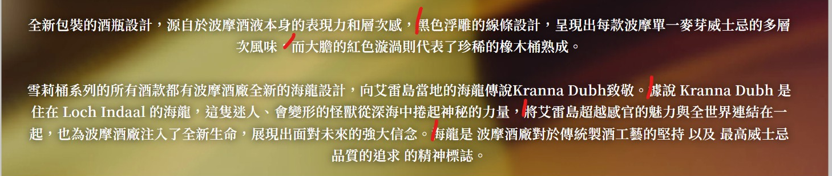
文字有調整，請協助修改文字，以及下圖紅色部分需新增斷行：官網文字更新
全新包裝設計
全新包裝的酒瓶設計，源自於波摩酒液本身的表現力和層次感，
（斷行）黑色浮雕的線條設計，呈現出每款波摩單一麥芽威士忌的多層次風味，
（斷行）而大膽的紅色漩渦則代表了珍稀的雪莉橡木桶熟成。 雪莉桶系列的所有酒款都有波摩酒廠全新的海龍設計，向艾雷島當地的海龍傳說Kranna Dubh致敬。
（斷行）據說 Kranna Dubh 是住在 Loch Indaal 的海龍，這隻迷人、會變形的怪獸從深海中捲起神秘的力量，
（斷行）將艾雷島超越感官的魅力與全世界連結在一起，也為波摩酒廠注入了全新生命，展現出面對未來的強大信念。
（斷行）海龍是 波摩酒廠對於傳統製酒工藝的堅持 以及 最高威士忌品質的追求 的精神標誌。

Slide 5
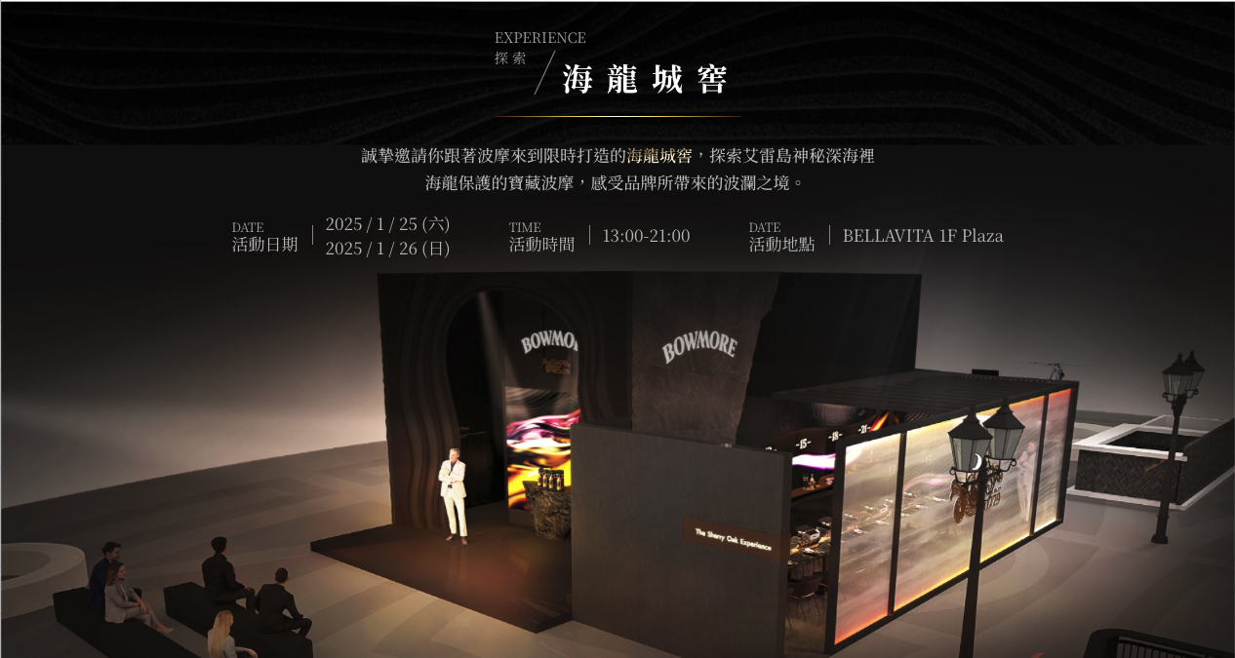
文字有調整，需請協助修改文字：官網文字更新
海龍城窖
誠摯邀請你跟著波摩海龍來到限時打造的"海龍城窖"，探索艾雷島神秘深海裡，海龍保護的寶藏波摩，感受品牌所帶來的波瀾之境。
活動日期：2025 / 1 / 25 (週六)、2025 / 1 / 26 (週日)
活動時間：13:00-21:00
活動地點： BELLAVITA 1F Plaza

Slide 6
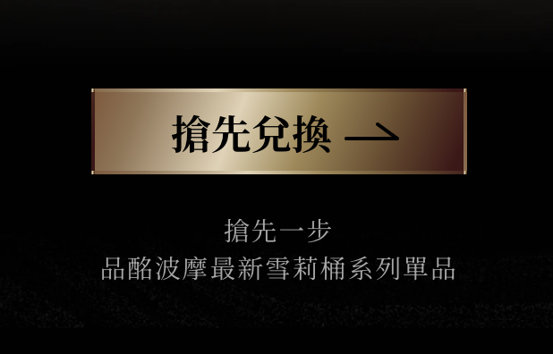
搶先兌換下方說明文字
活動當日出示LINE會員卡面，即可兌換 ​
全新上市波摩12年雪莉單一麥芽蘇格蘭威士忌乙杯

